Slide 1
Maven + Spring + Eclipse 를 이용한 웹프로젝트 생성
2020. 02

Slide 2
Eclipse 에서 maven 프로젝트 생성 및 설정
Spring 프로젝트 설정
DB 연결 및 Matis 설정
Bootstrap 및 javascript/jQuery 활용

Slide 3
1. Eclipse 에서 maven 프로젝트 생성 및 설정
Eclipse 다운로드 및 기본 환경 설정
Maven 프로젝트 생성 및 설정
Maven build 및 install
HelloWorld 페이지 띄우기

Slide 4
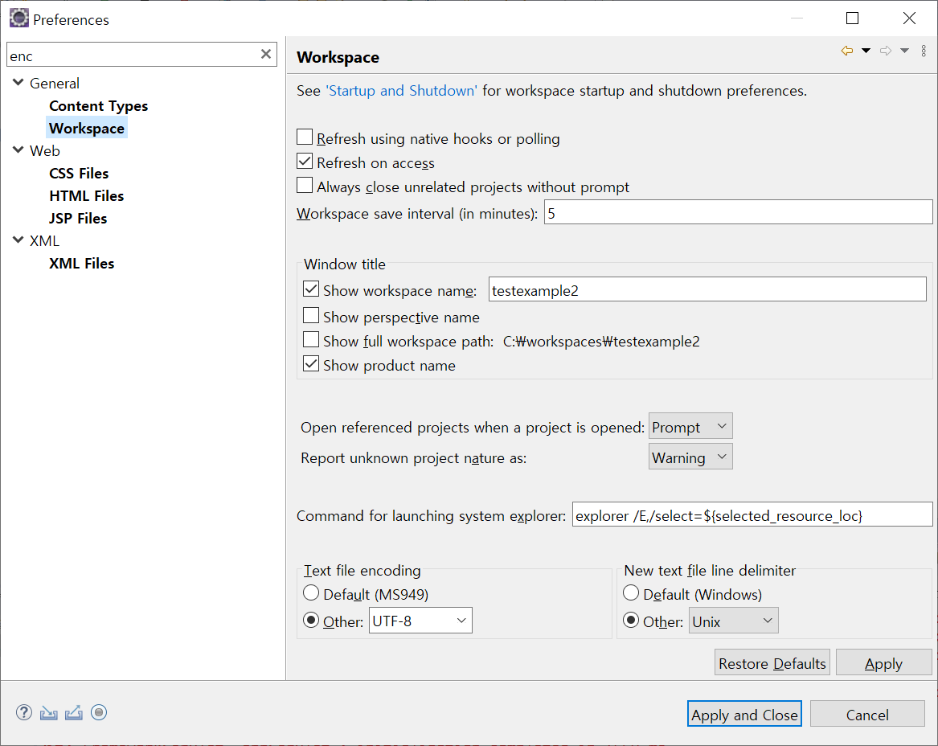
I. Eclipse 다운로드 및 기본 환경 설정
다운로드
https://www.eclipse.org/downloads/packages/
Eclipse IDE for Enterprise Java Developers 용 다운로드
인코딩 설정
메뉴 : Window/Preferences 선택
“type filter text” 에서 “enc” 입력
왼쪽의 “Workspace”, “CSS Files”, “HTML Files”, “JSP Files”, “XML Files” 각각에서 encoding 을 UTF-8 로 설정
Line delimiter 설정
- 개행문자 설정 : LF/CR

Slide 5
I. Eclipse 다운로드 및 기본 환경 설정 (Cont.)
Java 및 tomcat 설정
Java 1.8 다운로드 후 메뉴 Window/Preferences 클릭 후 “Java/Installed JREs” 선택
“Add” 버튼 클릭 후 “Standard VM” 선택 후 “Next” 클릭 후 “JRE home” 에서 설치 한 경로 입력 (bin 전 폴더까지만)
- JRE home: “C:\dev\openjdk\java-se-8u41-ri” 입력 후 check 박스 체크 후 “Apply and Close” 클릭
Tomcat 8.5 다운로드 후, “Preferences” 에서 “Server/Runtime Environments” 선택 후 “Add” 버튼 클릭
Apache Tomcat v8.5 선택 후 “Browse..” 선택 후 압축 푼 tomcat 경로 입력
- Tomcat installation directory: “C:\dev\apache-tomcat\apache-tomcat-8.5.51” 입력 후 “Finish” 클릭
Maven 프로젝트 생성
메뉴 File/New 에서 “Maven Project” 클릭
만약 1번에서 “Maven Project”가 보이지 않는다면 File/New/Other.. 선택 후 “Maven/Maven Project” 선택
“Create a simple project (skip archetype selection)” 체크, “Use default Workspace location” 체크 후 Next 클릭
Artifact 설정 : 아래와 같이 셋팅 후 “Finish” 선택
- Group Id : kr.co.mz
- Artifact Id: spring4basic
- Version: 0.0.1-SNAPSHOT
- Packaging: war
- Name: spring4basic
- Description: Spring4 basic setting

Slide 6
II. Maven 프로젝트 생성 및 설정
Maven 프로젝트 생성
메뉴 File/New 에서 “Maven Project” 클릭
만약 1번에서 “Maven Project”가 보이지 않는다면 File/New/Other.. 선택 후 “Maven/Maven Project” 선택
“Create a simple project (skip archetype selection)” 체크, “Use default Workspace location” 체크 후 Next 클릭
Artifact 설정 : 아래와 같이 셋팅 후 “Finish” 선택
- Group Id : kr.co.mz
- Artifact Id: spring4basic
- Version: 0.0.1-SNAPSHOT
- Packaging: war
- Name: spring4basic
- Description: Spring4 basic setting
Maven 환경 설정
“Project Explorer” 창에서 “src/main/webapp“ 밑에 “WEB-INF” 디렉토리 생성 후 그 밑에 “web.xml” 파일 생성
현재 상태는 java 1.5 버전과 Project Facets 이 2.5 로 설정되어 있음
“pom.xml” 파일을 열고 아래처럼 수정

Slide 7
II. Maven 프로젝트 생성 및 설정 (Cont.)
Maven 환경 설정 (Cont.)
“pom.xml” 파일을 열고 아래처럼 수정
<defaultGoal>install</defaultGoal>
<directory>${basedir}/target</directory>
<finalName>spring4basic</finalName><!-- 차후 프로젝트 이름을 변경하면 여기를 수정해주어야함. -->
<plugins>
<plugin>
<artifactId>maven-eclipse-plugin</artifactId>
<version>2.9</version>
<configuration>
<additionalProjectnatures>
<projectnature>org.springframework.ide.eclipse.core.springnature</projectnature>
</additionalProjectnatures>
<additionalBuildcommands>
<buildcommand>org.springframework.ide.eclipse.core.springbuilder</buildcommand>
</additionalBuildcommands>
<downloadSources>true</downloadSources>
<downloadJavadocs>true</downloadJavadocs>
</configuration>
</plugin>
<plugin>
<groupId>org.apache.maven.plugins</groupId>
<artifactId>maven-compiler-plugin</artifactId>
<version>2.5.1</version>
<configuration>
<source>${maven.compiler.source}</source>
<target>${maven.compiler.target}</target>
<encoding>UTF-8</encoding>
<showWarnings>true</showWarnings>
<showDeprecation>true</showDeprecation>
</configuration>
</plugin>
</plugins>
</build>
</project>
<project xmlns="http://maven.apache.org/POM/4.0.0"
xmlns:xsi="http://www.w3.org/2001/XMLSchema-instance"
xsi:schemaLocation="http://maven.apache.org/POM/4.0.0 https://maven.apache.org/xsd/maven-4.0.0.xsd"> <modelVersion>4.0.0</modelVersion>
<groupId>kr.co.mz</groupId>
<artifactId>spring4basic</artifactId>
<version>0.0.1-SNAPSHOT</version>
<packaging>war</packaging>
<name>spring4basic</name>
<description>Spring4 basic setting</description>
<properties>
<!-- Generic properties -->
<java-version>1.8</java-version>
<project.build.sourceEncoding>UTF-8</project.build.sourceEncoding>
<project.reporting.outputEncoding>UTF-8</project.reporting.outputEncoding>
<maven.compiler.source>1.8</maven.compiler.source>
<maven.compiler.target>1.8</maven.compiler.target>
<m2eclipse.wtp.contextRoot>/</m2eclipse.wtp.contextRoot>
</properties>
<build>
<defaultGoal>install</defaultGoal>
<directory>${basedir}/target</directory>
<finalName>spring4basic</finalName><!-- 차후 프로젝트 이름을 변경하면 여기를 수정해주어야함. -->

Slide 8
II. Maven 프로젝트 생성 및 설정 (Cont.)
Maven 환경 설정 (Cont.)
“pom.xml” 파일 수정 후 프로젝트 선택 후 마우스 오른쪽 클릭 후 (project properties) “Maven/Update Project…” 클릭
project properties -> “Java Build Path” 선택 java 1.8 확인
project properties -> “java compiler” 선택 java 1.8 확인
project properties 선택 후 “Project Facets” 선택
- 현재 java 버전이 1.8로 바뀐 것을 확인
- Dynamic Web Module 2.5 에서 3.0 으로 변경 후 “Apply” 적용
web.xml 설정
생성된 web.xml 파일을 열고 수정한다.
<?xml version="1.0" encoding="UTF-8"?>
<!-- Servlet 3.0 -->
<web-app xmlns:xsi="http://www.w3.org/2001/XMLSchema-instance"
xmlns="http://java.sun.com/xml/ns/javaee"
xsi:schemaLocation="http://java.sun.com/xml/ns/javaee http://java.sun.com/xml/ns/javaee/web-app_3_0.xs"
id="WebApp_ID" version="3.0">
<display-name>spring4basic_projects</display-name>
<session-config>
<session-timeout>60</session-timeout>
</session-config>
<mime-mapping>
<extension>htm</extension>
<mime-type>text/html;charset=utf-8</mime-type>
</mime-mapping>
<mime-mapping>
<extension>html</extension>
<mime-type>text/html;charset=utf-8</mime-type>
</mime-mapping>
<welcome-file-list>
<!-- <welcome-file>index.go</welcome-file> -->
<welcome-file>index.html</welcome-file>
</welcome-file-list>
</web-app>

Slide 9
II. Maven 프로젝트 생성 및 설정 (Cont.)
index.html 파일 생성
경로 src\main\webapp 밑에 index.html 파일 생성 후 아래와 같이 입력
<!DOCTYPE html>
<html>
<head>
<meta charset="UTF-8">
<title>index.html</title>
</head>
<body>
HelloWorld!!!
</body>
</html>

Slide 10
III. Maven build 및 install
Maven Project Update
“pom.xml” 파일을 수정하면, 항상 프로젝트 우클릭 후 “Maven/Update Project…” 를 클릭하여 maven 을 업데이트 함.
Maven clean / generate-sources / install
Maven clean : target 디렉토리를 clean 함
- 프로젝트 마우스 우클릭 후 “Run AS/Maven clean” 클릭
Maven generate-sources : 컴파일에 필요한 소스 생성
- 프로젝트 마우스 우클릭 후 “Run AS/Maven generate-sources” 클릭
Maven install : 프로젝트의 war 파일 생성 및 패키지를 로컬 저장소에 설치
- 프로젝트 마우스 우클릭 후 “Run AS/Maven install” 클릭
프로젝트 마우스 우클릭 후 “Run AS/Maven clean” 클릭
clean/generate-sources/install 한꺼번에 처리
프로젝트 마우스 우클릭 후 “Run As/Maven build” 선택 후
Goals: clean generate-sources install 입력 후 “Run” 클릭
이 후 프로멕트 우클릭 후 “Run As/Maven build” 선택하면 기존 설정된 goals 에 따라 실행 함

Slide 11
IV. HelloWorld 페이지 띄우기
Server 설정 및 실행
Eclipse 의 “Servers” 탭에서 마우스 우클릭 후 “New/Server” 선택
Tomcat v8.5 Server 선택 후
- Server’s host name: “localhost”
- Server name: “Tomcat v8.5 Server at localhost”
- Server runtime environment: “Apache Tomcat v8.5” (이전에 Server runtime 설정한 것) 선택 후 “Finish” 클릭
“Servers” 탭에서 생성된 “Tomcat v8.5 Server at localhost” 를 마우스 우클릭 후 “Add and Remove” 클릭
왼쪽에 보이는 기 생성한 “spring4basic” 프로젝트 선택 후 “Add” 버튼 클릭 후 “Finish” 버튼 클릭
“Servers” 탭에서 생성된 “Tomcat v8.5 Server at localhost” 를 더블 클릭 후
- “Overview” 탭에서 “HTTP/1.1” 포트 확인 : 8080
- “Modules” 탭에서 “Path” 확인 : /
“Servers” 탭에서 생성된 “Tomcat v8.5 Server at localhost” 를 마우스 우클릭 후 “Start” 클릭
이후 브라우저를 열고 주소창에 http://localhost:8080/ 클릭 후 “HelloWorld!!!” 가 보이면 성공

